Slide 1
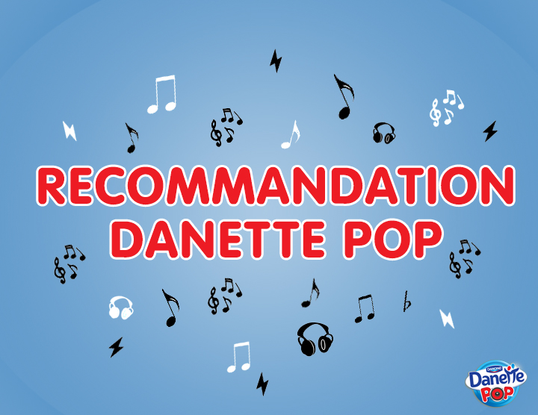


Slide 2

Rappel du brief
Danette Crousti devient Danette Pop, proposer une campagne digitale qui inscrit la marque auprès des jeunes comme étant une marque jeune, en lien avec la musique.
Budget : 50 000€

Slide 3
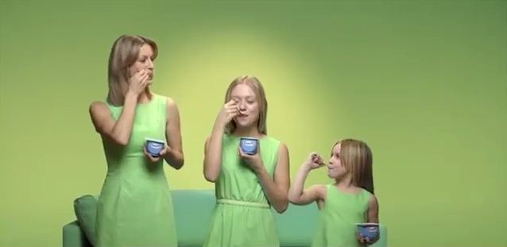
Marque
Un ADN fort : « Le plaisir de partager »
Danette : diversité de la gamme (25 références)
Danette 3ème marque préférée des Français
1,5M de fans sur FB

Slide 4
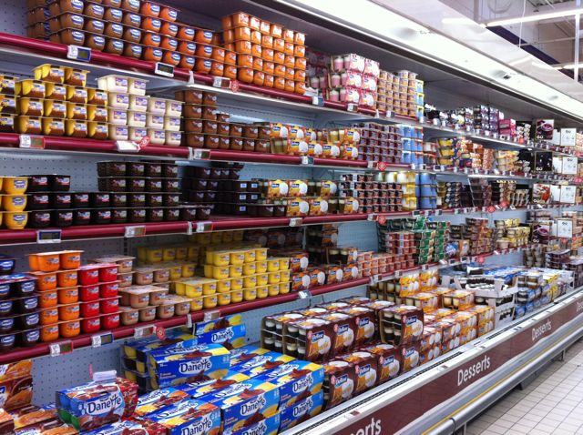
Marché
Crèmes desserts en recule de 5% en 2014
Danette 54% de PDM sur ses concurrents directs
Les MDD s’attaquent à la gamme « Crousti »

Slide 5
Problématique
Comment ancrer le nom « Danette POP » en remplacement de « Danette Crousti » et assurer une identité unique à la marque face à un marché fortement concurrentiel?

Slide 6
Les objectifs
Assurer l’assimilation
DU NOM DANETTE POP
Conserver l’ADN
DE MARQUE DANETTE
Faire de Danette POP
UN PRODUIT JEUNE
Ancrer la marque
DANS LA MUSIQUE

Slide 7
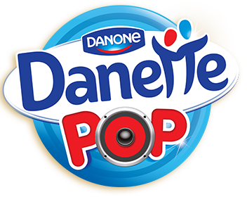

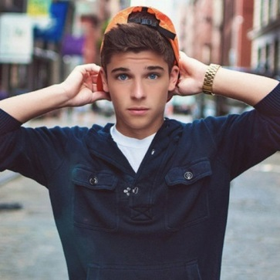
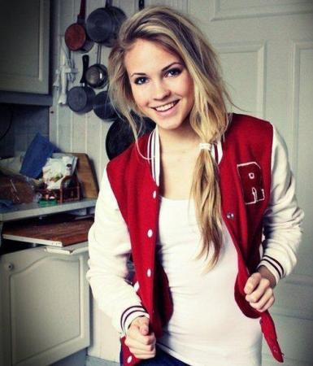
Cibles
Acheteurs
Prescripteurs
30 – 49 ans
CSP moyen / +
Plaisir, partage, équilibre
12 – 20 ans
Early adopters
Equipement +70% smartphone
Hyper-connectés 75% réseaux sociaux

Slide 8

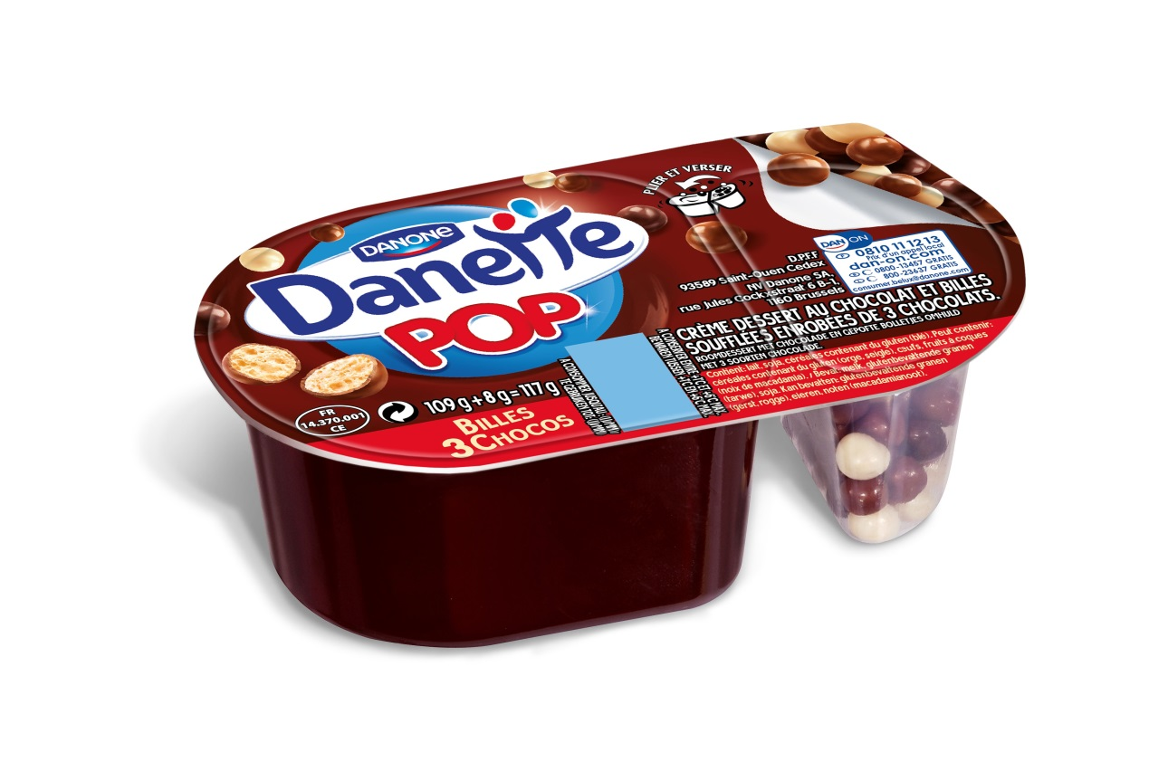
Concept
« Danette POP, une explosion de fun »

Slide 9

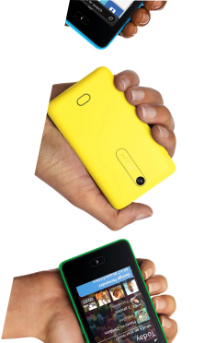
Le Grand Jeu : POP Band

Slide 10
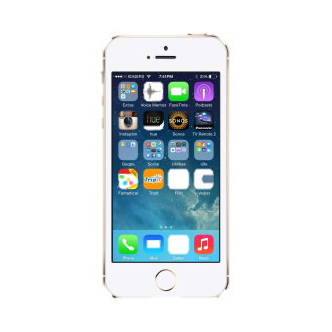

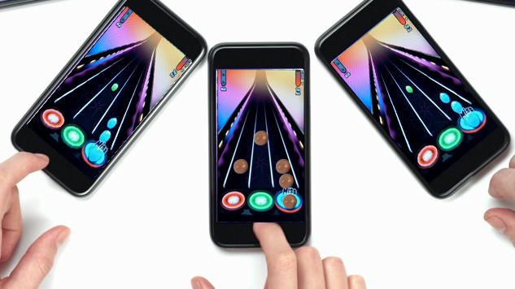

Le Grand Jeu : POP Band
Application mobile
Mécanique engageante
Consommacteurs
Proximité à la marque
1. Je télécharge l’application
2. Je crée mon « band » (4 joueurs)
3. On cumule des points pour les instants gagnants

Slide 11
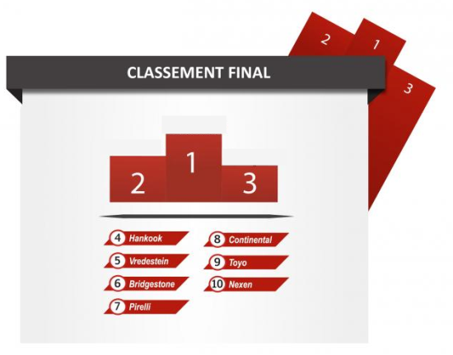



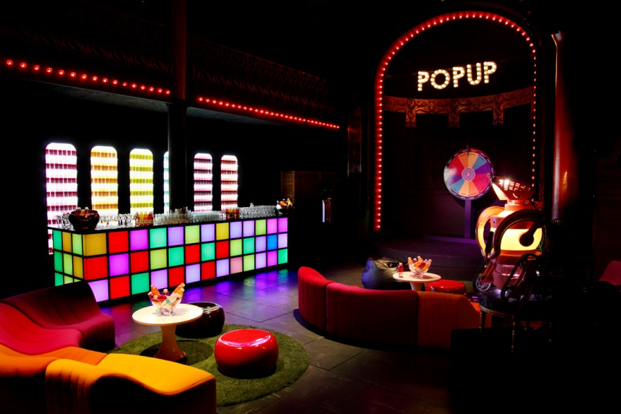
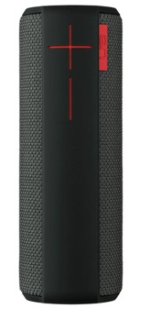


Dotations : 100% MUSIC
_ _ _ PTS

Slide 12







Promotion du Grand Jeu
Lien sponsorisé
Autopromotion
Pre-roll
E-RP
Presse web adolescents

Slide 13
Brand content
Créer une communauté fan et partageant les valeurs du produit Danette POP
Alimenter du contenu atour de l’univers musical sur les réseaux sociaux (Twitter, Facebook)

Slide 14
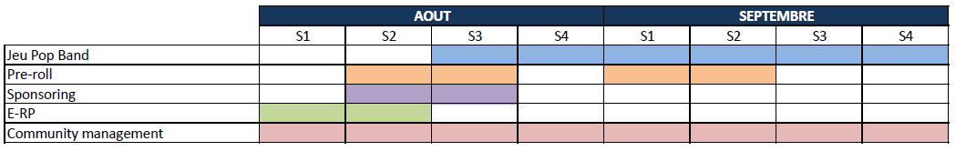
Planning

Slide 15
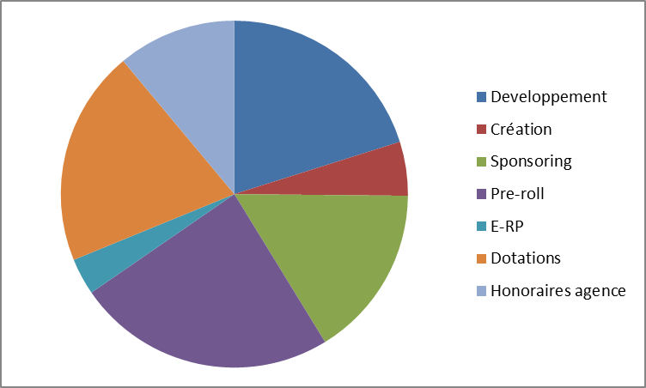
Budget
11%
20%
20%
5%
3%
16%
24%

Slide 16
Conclusion
Capitaliser sur un dispostif incentive avec des dotations originales
Un concept qui peut vivre en année 1

